Slide 1
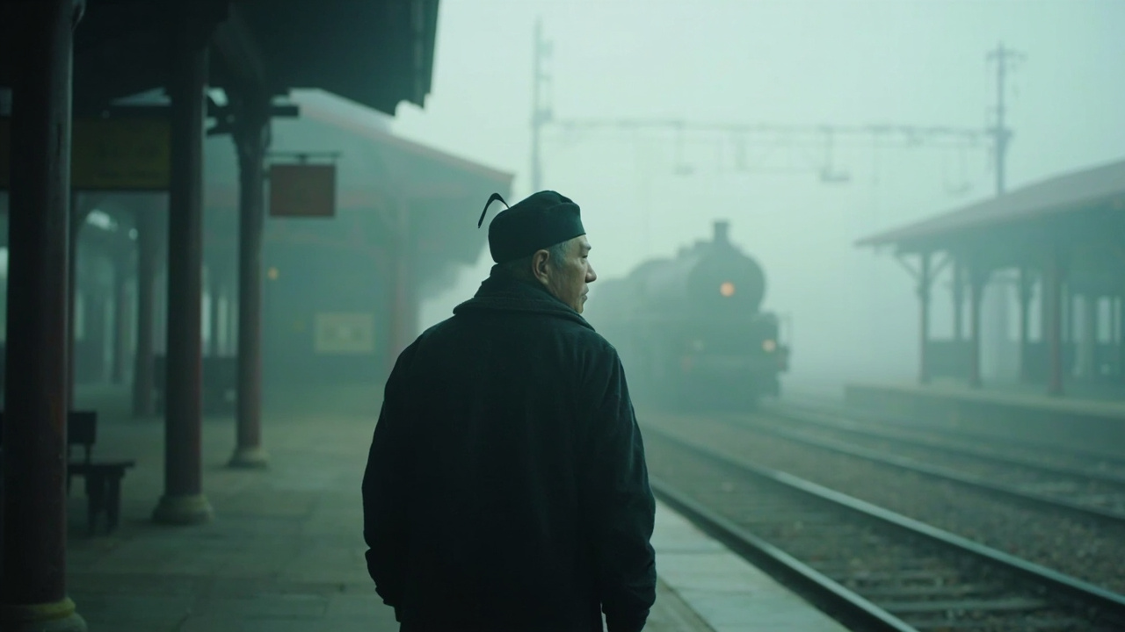
语文 · 八年级上册
背影
朱自清 第一课时
Notes:
开课不介绍作者、不报学习目标，先让画面停三秒。
口播：这是一个火车站的月台。照片里没有脸，只有一个背影。今天我们读的这篇文章，从头到尾也几乎没写父亲的脸——朱自清只写了一个背影，却写成了现代散文里最有名的一个背影。
提问引导：一个人的背影，凭什么比一张脸更让人记住？先不答，把问题挂在黑板上，下课前再回来看。
学情提示：这篇课文名气太大，学生可能提前听过"父爱如山"的结论。要提防学生带着标准答案进来。我的应对：明确说"今天不许提前用'父爱如山'四个字，我们只看朱自清写了哪些字"。把课堂从表态拉回文本。

Slide 2
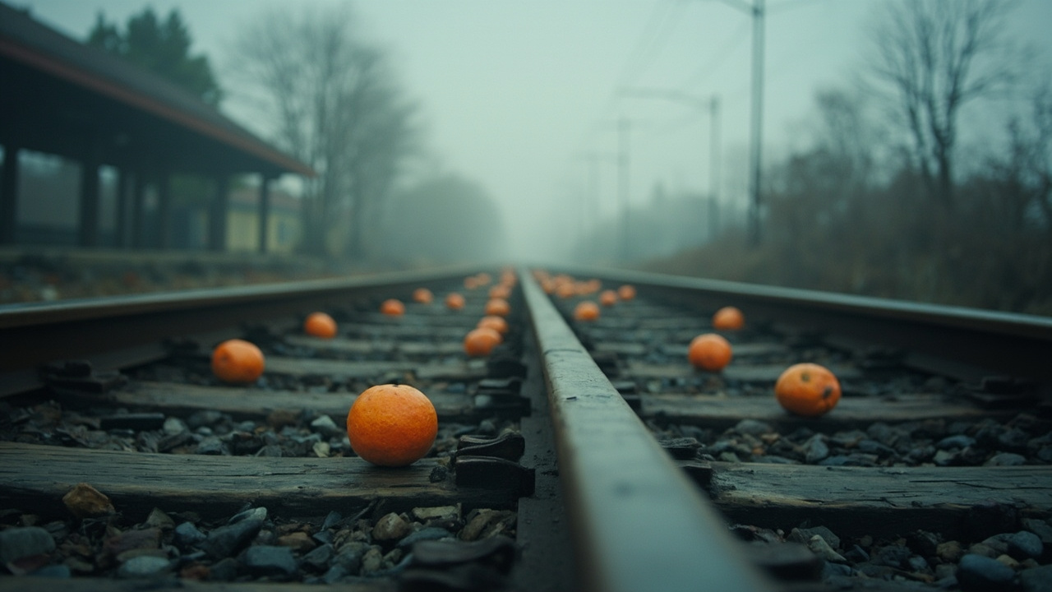
本质问题
为什么是背影，不是脸？
1917 年冬 · 徐州 · 浦口车站
Notes:
补足最少的背景，只给三条，不做作家生平流水账：一，1917 年冬，朱自清祖母去世、父亲丢了差事，家里正在变卖典质还亏空；二，父子在浦口车站分别，儿子二十岁，去北京念书；三，文章写于 1925 年，隔了八年才写下来。
口播：请注意第三条。当时没写，八年后才写。什么样的事，要隔八年才写得出来？
引导：让学生猜——是当时不懂，还是当时不愿承认？把这个悬念留到第 11 页父子隔阂那里回收。
预设卡点：学生对民国背景陌生，容易把"变卖典质"当成一句古文。翻译一句：相当于家里把能卖的都卖了，父亲失业，全家在往下走。这个家不是温情脉脉的家，是个正在塌的家。这一层不铺，后面的橘子就轻了。

Slide 3
这节课，你要能做到
找齐并说出四次"背影"的位置与作用
能指出哪一次是详写，并说出理由
品析买橘一段的动作描写
能替换"攀、缩、倾"并说清替换后差在哪
梳理四次流泪，说出情感变化
能用一句话概括"我"的转变
写出一段属于自己的"背影"
不抒情，只写动作，80 字以上
Notes:
目标只念一遍，重点是让学生听见"可检验"三个字。
口播：这四条不是我讲完就算，每一条最后都要你交出一个东西——指位置、说替换、讲变化、写一段。听懂了不算会，能做出来才算。
引导话术：第二条最难，也最值钱。语文考试里"品析动作描写"这一类题，答案不是感受，是字。
提示：把这一页留在黑板边上或让学生记下来，第 14 页小结时要逐条回看，做闭环。别念完就翻页。

Slide 4
环节一
四次背影，各在哪里
Notes:
过渡页，站定，让学生合上笔记，只留课本。
口播：现在全班默读课文，拿铅笔，只做一件事——凡是出现"背影"两个字的地方，画一道线。限时三分钟，不许写批注，只画线。
设计说明：先做"找"，不做"品"。找是低门槛任务，全班都能进入文本；直接问"你感受到什么"，只有几个学生能答，其余人沉默。
计时提醒：三分钟到就停，即使有人没找完——找不齐正好是下一页的悬念。

Slide 5
四次背影
一 · 惦记背影
开篇第一句
"最不能忘记的是他的背影"
虚写
定调、设悬念
二 · 买橘背影
月台攀爬那一段
实写、详写
全文的心脏
三 · 离别背影
混入来往的人里
再找不着了
实写、略写
由近而远
四 · 泪中背影
读父亲来信时
在晶莹的泪光中
虚写
八年后的回照
Notes:
先让学生报答案，教师只做归位，不补充形容词。
口播顺序：一开篇，二月台，三人海，四信里。四次里三次是别人也能写的，只有一次是朱自清写出来的——第二次。
关键追问：为什么第二次要写六百字，其余三次加起来不到六十字？让学生说。答不出就换个问法：如果四次都详写，会怎样？（会变成流水账，会没有轻重。）由此点出散文的"详略即态度"。
结构提示：请学生注意首尾两次都是虚写，像一个圈把中间那次实写围起来。这个圈的名字叫"忘不掉"。
卡点预设：有学生把"背影"两字出现次数数成五次或六次（含标题、含代词）。不必纠缠，明确口径：作为叙事场景出现的是四次。

Slide 6
“
他用两手攀着上面，两脚再向上缩；他肥胖的身子向左微倾，显出努力的样子。
—— 朱自清《背影》
Notes:
这一页只做一件事：读。
操作：教师先读一遍，慢，不加感情，像念说明书。然后让全班齐读一遍。再请一位学生单独读。
口播：三遍读完，我问一句——这句话里有一个形容词是写感情的吗？没有。全是动作。朱自清写他这辈子最感动的一刻，一个抒情的词都没用。
重要提醒：教师不要在这里带哭腔、不要放音乐。这一代学生对"被要求感动"极其敏感，你一煽情，他们立刻退出去。你越平静地念，那些动词自己越响。
衔接：现在把这三个动词单独拎出来看。翻页。

Slide 7
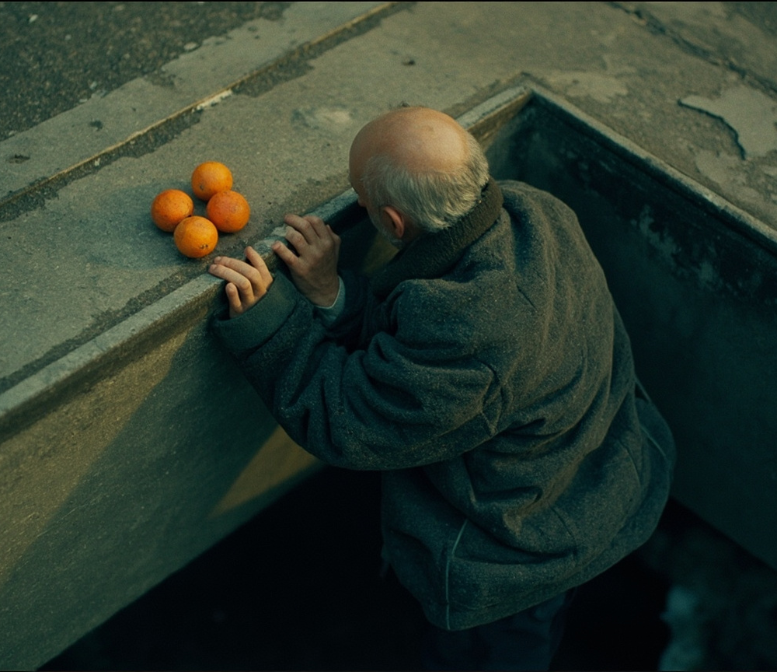
先看清，再谈感受
月台有多高
民国月台 ≈ 一人半高
没有台阶，只能徒手上
父亲：胖、穿棉袍、戴黑布小帽
体型与衣着都在拖后腿
手上还提着朱红的橘子
一只手不能用
这不是走过去，是爬上去
Notes:
这一页是为"觉得平常甚至可笑"的学生准备的，是全课最要接住的地方。
口播：先说实话——很多同学第一遍读，心里想的是"买几个橘子而已，至于吗"。这个反应很正常，先别急着否定它。因为我们今天买橘子，是走两步到超市，扫码，五秒钟。
然后把画面推给他们看：那时候的月台没有台阶，一人半高；父亲胖，穿棉袍，还提着橘子，一只手用不上。这不是买橘子的成本，这是一个失业的、胖的、刚死了母亲的中年人，用爬的方式，去给儿子买几个路上吃的橘子。
关键一句（慢说）：让人难受的从来不是橘子贵，是他做这件事的姿势很难看，他还是做了。
接住反应的原则：如果有学生笑，不要制止、不要沉脸。可以说"是有点笨拙对不对——记住这个笨拙，一会儿看朱自清怎么写这个笨拙"。把笑意转成观察，比压下去有用得多。

Slide 8
换一个字试试
攀
原句：两手攀着上面
换成：抓 / 扶 / 撑
攀=无处可借力
只能靠手把自己吊上去
缩
原句：两脚再向上缩
换成：抬 / 迈 / 蹬
缩=腿不听使唤
身子胖、够不着
倾
原句：身子向左微倾
换成：斜 / 歪 / 侧
倾=重心在失控边缘
"微"字压住了，不夸张
Notes:
炼字的正确打开方式是替换，不是赞美。全班分三组，每组认领一个字，两分钟。
任务指令：把原字换成备选字，读三遍，说出"换了以后少了什么"。要求答案落在字上，不许答"没有感情了"。
参考落点：攀——没有台阶、没有扶手，一个胖子只能用手把整个身体拽上去，用"抓"就成了随手一抓；缩——正常人是"迈"，只有够不着的人才"缩"，这个字把父亲的身体条件全写出来了；倾——"微倾"是快倒又没倒，读者的心跟着悬一下，换"歪"就滑稽了。
收束：三个字连起来，是一个慢镜头。朱自清不告诉你他心疼，他只是把摄像机放慢。这就是动作描写的本事。
卡点：学生容易答"用原字更生动"——这是废话答案。追问一句"生动在哪个身体部位"，逼他回到细节。

Slide 9
环节二
四次流泪，写的是谁
Notes:
过渡。
口播：刚才我们一直在看父亲。现在转过身，看写文章的这个人——那个二十岁的儿子。
任务：再扫一遍课文，找"泪"字，同样只画线，两分钟。
设计说明：背影是父亲的线，流泪是儿子的线。两条线并行，课文的骨架才立得起来。学生通常只记得父亲，忽略了"我"其实是全文变化最大的人。

Slide 10
泪的四次
1
2
3
4
簌簌地流下眼泪
见父亲、见满院狼藉
哭的是家、是祖母
还不是父亲
泪很快地流下来
看着父亲攀月台
第一次为父亲哭
且赶紧拭干，怕他看见
眼泪又来了
背影混入人海
找不着了
哭的是"来不及"
在晶莹的泪光中
八年后读父亲的信
哭的是懂了
可是隔着两千里
Notes:
四步走完，问一句：这四次泪，哭的是同一件事吗？
逐次点拨：第一次是家道中落的委屈，父亲还只是背景板；第二次是转折——他第一次真的看见了父亲，注意"赶紧拭干"，二十岁的男孩不肯让父亲看见自己哭，这个小动作里全是别扭；第三次不是难过，是空，人没了才知道刚才那一幕多重要；第四次隔了八年，哭的不是当时，是这八年。
最重要的追问：变化最大的是父亲还是儿子？（是儿子。父亲从头到尾就是那个笨拙的、絮叨的父亲，一点没变。变的是看他的那双眼睛。）
这句话说完停两秒，这是本课的转折点，也是回收第 2 页"为什么隔八年才写"的地方。
提醒："赶紧拭干"这个细节值得单独让学生找出来，很多人会漏。

Slide 11
他们其实处得不好
那年冬天的"我"
嫌父亲说话不漂亮
"我心里暗笑他的迂"
嫌他讨价还价、托茶房多事
自以为聪明过分
父子俩两年多没见，曾经不相见
八年后的"我"
"那时真是聪明过分"
"唉，我现在想想，那时真是太聪明了！"
读信时才知父亲老了
回头写下这个背影
但仍未和解，只是懂了
Notes:
这一页是本课最不该被跳过、也最容易被跳过的一页。
口播：请注意——朱自清当年是嫌弃父亲的。他在文章里明明白白写着"我心里暗笑他的迂"。这不是一个孝顺儿子的深情回忆，这是一个曾经嫌弃过父亲的人，八年后的认账。
为什么讲这个：因为如果父子关系一开始就很好，这篇文章就没什么了不起。恰恰是因为他嫌弃过、别扭过、两年多不见面，那个爬月台的背影才砸得他这么疼。
引导：让学生把"太聪明了"这句里的自嘲读出来。这是全文唯一一次作者骂自己。
诚实的收尾（不要美化）：文章结尾也没有握手言和，父子俩到最后也没有抱头痛哭。他只是在两千里外，忽然懂了。很多人的父子关系就停在"懂了"这一步，没有下文。这样讲比"父爱如山、母爱如海"真实得多，学生也更愿意信。
学情：初二学生正在经历跟父母的第一次真正疏远，这一页往往是全班最安静的一页。不要急着填满这个沉默，让它待一会儿。

Slide 12
“
我身体平安，惟膀子疼痛厉害，举箸提笔，诸多不便，大约大去之期不远矣。
—— 父亲的信
Notes:
全文父亲唯一一次"开口"，也是第四次背影的引信。
先讲字面：举箸=拿筷子，提笔=写字，大去=离世。
口播：请看这句话的写法——先说"我身体平安"，然后说膀子疼得连筷子都拿不动，最后说自己大概活不长了。前一句和后一句自相矛盾。
追问：他为什么要先说平安？（怕儿子担心。）那为什么后面又说大去之期不远？（还是想让儿子回来看看，又不肯直说。）
关键一句：这就是中国父亲的说话方式——话说了一半，剩下一半等你自己听出来。朱自清听出来了，隔了八年，在泪光里又看见了那个背影。
提醒：这里不要拖长、不要让学生集体朗读煽情。讲透逻辑就走，情绪留给学生自己处理。

Slide 13
活动：写一个背影
任务
写一个你亲眼见过的背影，80 字以上
限时
独立写 8 分钟 + 同桌互评 3 分钟 + 全班分享 4 分钟
成功标准（三条全中才算合格）
① 至少 3 个动词，动词要能换、换了会差
② 全篇不出现"爱、感动、伟大、温暖"
③ 有一个别人不会写的细节（衣角、手、姿势、光线）
互评只做一件事
圈出同桌写得最准的那一个动词，说明理由
Notes:
这是本课的落点，务必留够 15 分钟，宁可砍前面。
下达任务：不要写你爸妈的背影就一定得感人。可以是外卖员在楼道里的背影、值日生擦黑板的背影、同学考砸后走出教室的背影。真的看见过就行。
重点强调第二条禁词：一写"我被深深感动了"，这篇就废了。朱自清全文没用一个这样的词。这条不是刁难，是这节课的全部方法。
巡视要点：写不出的学生，一律给同一句提示——别想感情，先想那个人的手在干什么。
分享环节：只请 2 到 3 位，且教师只评动词、不评感情。有人写笑话式的背影也照样评动词，别下价值判断。
时间兜底：如果只剩 8 分钟，就砍互评和分享，把写的时间保住；写不完的转为当天作业。

Slide 14
这节课的四个数
4
次背影
三次虚写略写，一次详写
3
个动词
攀、缩、倾
0
个抒情词
全文没说过一次"爱"
8
年之后
他才写得出这篇文章
Notes:
回看第 3 页的目标，逐条对账，别只念数字。
口播四句：四次背影，写的是详略即态度；三个动词，写的是动作即情感；零个抒情词，写的是最深的感情从不喊出来；八年之后，写的是有些懂得需要时间。
回收开课问题：现在回答黑板上那个问题——为什么是背影不是脸？（因为脸是给你看的，背影是他不知道你在看的时候的样子。人最真的样子，都在背影里。）
收尾提示：说完这句就停，不要再加一句升华。留白比补刀有力。

Slide 15
作业（三选一，30 分钟内完成）
基础 · 人人必做
把课上写的背影片段补完并誊清（约 10 分钟）
提高 · 选做
从文中另选一处动作描写，做一次替换分析，200 字内
拓展 · 选做
不必写字：留心一次家里人的背影，下节课用一句话说出他当时在干什么
Notes:
双减口径先讲清楚，让学生和家长都心里有数：基础题人人做，10 分钟以内；提高与拓展二选一或都不选，不计入评价压力；全部加起来不超过 30 分钟；不许家长签字，不许誊抄课文。
口播：第三条不用写字，但它可能是这三条里最难的——你得真的抬头看一眼。
预防说明：不要求学生回家"感恩父母"、不要求拥抱、不要求写信。这类作业会让课变成表演，也会让家庭关系不好的孩子难堪。我们只要求观察。
批改提示：基础题只批动词，不批感情；拓展题下节课口头交，一句话即可。

Slide 16
背影 · 第一课时
他没有回头
所以我们记住了他的背影
Notes:
最后一页停三秒再下课，不要在这一页上再讲话。
如果还有半分钟，可以只说一句：这节课我没让你们感动，我只让你们看清楚。看清楚了，感动是你自己的事。
课后自查：目标四条今天各完成到什么程度？如果第二条（替换分析）全班掌握不到一半，下节课开头先用 5 分钟补一次替换练习，再进第二课时的语言风格与结构分析。
下节课预告：读父亲的四句话，看这个不会说话的人是怎么说话的。

